Slide 1
TEAM F.A.C.H.T.
Software engineering & gedistribueerde systemen.

Slide 2
Inleiding
De opdracht en deliverables
Ontwerp en implementatie
To do
Conclusie
Vragen

Slide 3
De opdracht
Een gedistribueerd systeem
Muur zoeken
Muur volgen
Maken van een kaart
Pad plannen en volgen

Slide 4
Deliverables
Een robot die autonoom kan rijden.
Muren kan volgen en zoeken.
Kaart maken van de omgeving waarin het rijdt.
De “stand-alone” versies van elk van de modules.

Slide 5
Functioneel ontwerp
Low level :Modules voor de data en reflex
Mid level : Modules voor het bewegen
High level: Modules voor het kaart maken en pad plannen

Slide 6
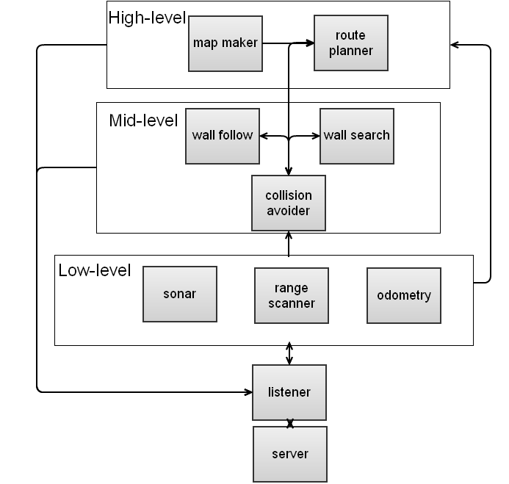

Slide 7
Technische keuzes
Taal: Python
Robot logica: onze eigen brij
Mapmaker: coreSLAM python editie
Communicatie: elke module heeft zijn eigen connectie ontvanger en luister thread.
Padplannen : A*

Slide 8
Implementatie
Alle modules kunnen opdrachten sturen naar de server via de listener.
Wall follow: volgt een muur en stuurt bij als het te ver of te dichtbij is.
Wall search: zoekt naar de dichtstbijzijnde muur.

Slide 9
Implementatie
Communicatie
Collision avoider
Routeplanner

Slide 10
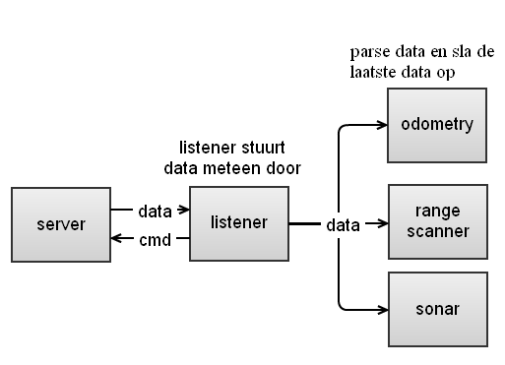
Wat we doen met data die we krijgen van de server

Slide 11
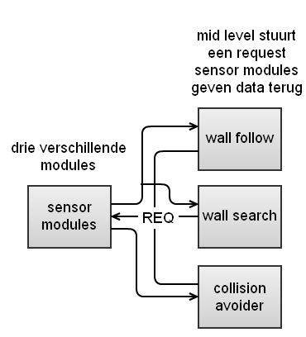
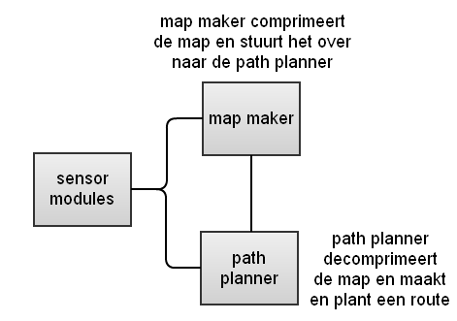
Hoe de kaart maker en route planner om gaan met data
Hoe de mid-level hun data krijgen

Slide 12
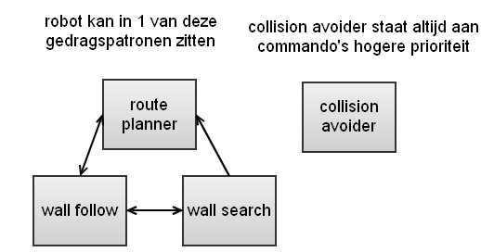
Gedrag van de robot

Slide 13
To do
Integreren van de collision avoider en priority van berichten.
Integreren van de route planner en het geplande pad volgen.
Communicatie stabieler maken.

Slide 14
Fouten in het ontwerp
We vragen elke sensor module om data.
Voordeel: minder synchronisatie problemen met het aanvragen twee verschillende soorten data.
Nadeel: Bouwt extra delay in. Waardoor de robot langzaam reageert.

Slide 15
Demo
De werking van het gedistribueerde systeem
Losse modules:
Robot logica zonder delay.
Collision avoider
Path planner

Slide 16
Conclusie
We hebben een gedistribueerd systeem kunnen maken.
Het is ons gelukt een robot een muur te zoeken en te volgen.
Kaart maken.
Pad plannen.

